Slide 1
elektronische Patientenakte
(ePA für alle)
Klausurtagung - 22.-23. November 2024

Slide 2
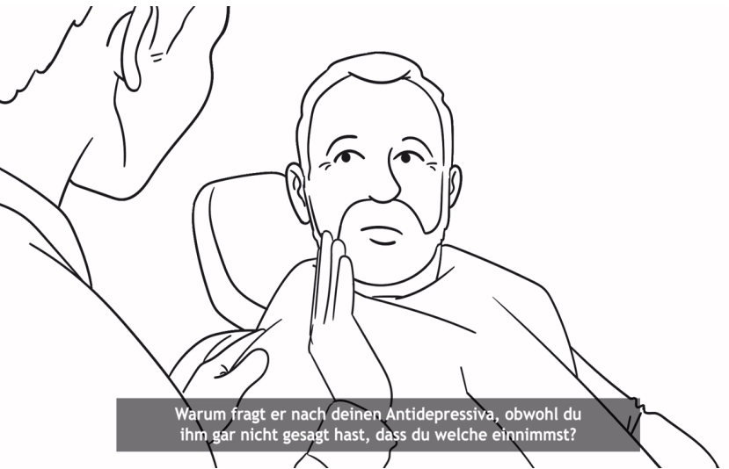
Videofilm zur ePA
Videofilm zur ePA mit Audiodescription
Klausurtagung - 22.-23. November 2024

Slide 3
ePA - Einführung
1. Januar 2025 => Einführung der ePA für alle per Gesetz
Jeder bekommt eine verpflichtend
Wer sie nicht nutzen will => OptOut (Widerspruch)
Klausurtagung - 22.-23. November 2024

Slide 4
ePA - Einführung
Krankenkassen müssen VOR dem Anlegen der ePA den Versicherten umfassend informieren
Er muss Gelegenheit zum Widerspruch haben
Widerspruch erst möglich nach Information durch KK
Klausurtagung - 22.-23. November 2024

Slide 5
ePA - Einführung
Sie können Widerspruch einlegen
bei Zugriffsrechten,
gegen das Einstellen von Dokumenten in bestimmten Behandlungssituationen,
gegen das Speichern von Daten der Krankenkasse und
gegen die Weitergabe von Daten aus der ePA zu gemeinwohlorientierten Forschungszwecken.
Wo? in der ePA-App oder über die Ombudsstellen der Krankenkassen
Klausurtagung - 22.-23. November 2024

Slide 6
ePA - Einführung
Gematik:
„In der ePA für alle werden relevante Gesundheitsdaten gebündelt und für den Versorgungsalltag nutzbar gemacht. Denn diese Daten liegen nun übersichtlich vor und können deutlich einfacher von Heilberuflerinnen und Heilberuflern eingesehen werden. Die Patientin bzw. der Patient muss nicht mehr jeden Zugriff auf die ePA einzeln freigeben – im Behandlungskontext können Sie bei gesetzlich Versicherten auch ohne die explizite Zustimmung auf die Daten zugreifen. Voraussetzung ist immer, dass die Patientin bzw. der Patient nicht widersprochen hat.“
Klausurtagung - 22.-23. November 2024

Slide 7
ePA - Einführung
 | Jetzige ePA | ePA für alle
Zustimmung der Versicherten | ePA muss beantragt werden | VS kann sich dagegen entscheiden
Nutzung durch Ärztinnen und Ärzte | Manuelles Aktivieren | Im Behandlungskontext automatisch
Nutzung von Daten zu Forschungszwecken möglich |  | (ab Sommer 2025)
Medikationsliste enthalten
Einsicht in Protokolldaten
Einrichten von Vertretern
Nutzung von Mehrwertdiensten Notfalldaten-Management (NFDM), Elektronische Patientenakte (ePA) E-Rezept (eRP), Elektronische Arbeitsunfähigkeitsbescheinigung (eAU)
Klausurtagung - 22.-23. November 2024

Slide 8
ePA - Einführung
Probleme:
Zugriff für „analoge Nutzer“ fast nicht möglich
Datenschutz zweifelhaft (gematik für nichts verantwortlich)
Missbrauchsmöglichkeiten
Klausurtagung - 22.-23. November 2024

Slide 9
ePA - Einführung
Alternative:
Notfalldatensatz auf der eGK (elekt. Gesundheits Karte)
Klausurtagung - 22.-23. November 2024

Slide 10
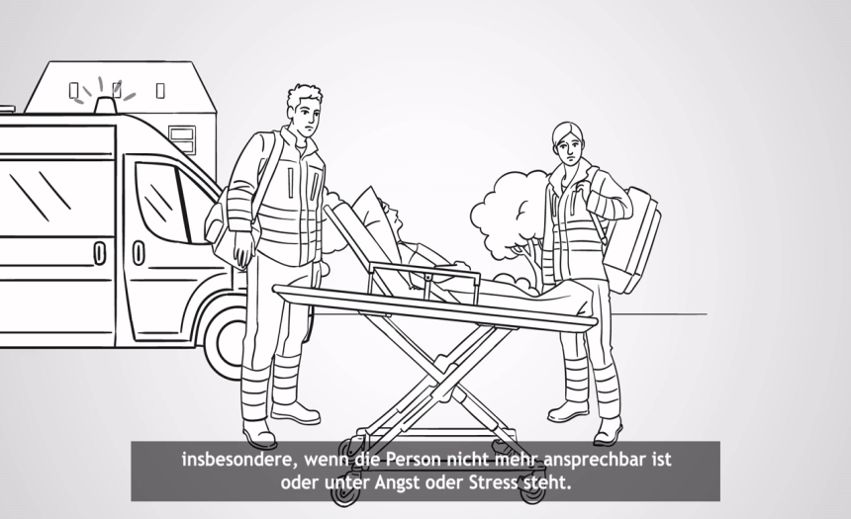
Videofilm zu Notfalldaten
Klausurtagung - 22.-23. November 2024

Slide 11
Nun wünschen wir Ihnen noch viele interessante und kurzweilige Informationen.
Frohes Fest und ein gutes neues Jahr
Klausurtagung - 22.-23. November 2024

